Slide 1

中小学全学科资料 微信扫码关注：名师辅导网
语文、数学、英语、物理、化学、地理、生物、历史、政治
科学、美术、音乐、体育与健康、道德与法治、信息技术

Slide 2
第三单元 宇宙
2.八颗行星

Slide 3

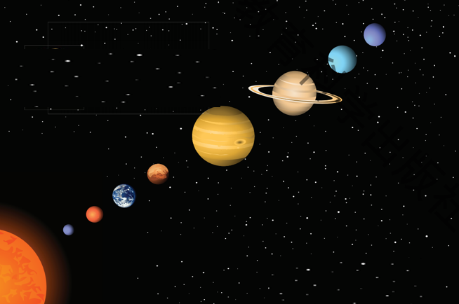
一、聚焦
太阳系有八颗行星，地球是从太阳系向外的第三颗行星，其他的行星就好像地球的兄弟姐妹一样。八颗行星有哪些？它们是如何排列的呢?

Slide 4
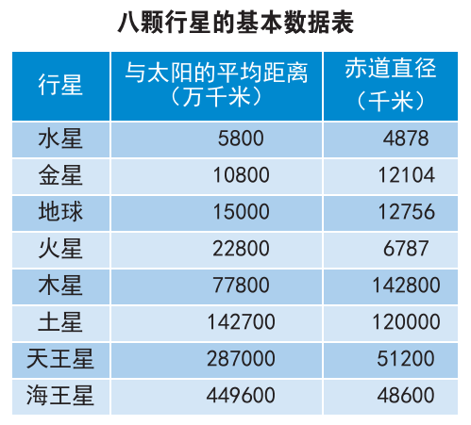

二、探索
1.阅读八颗行星的基本数据表，说说从这张表中你知道了什么。

Slide 5
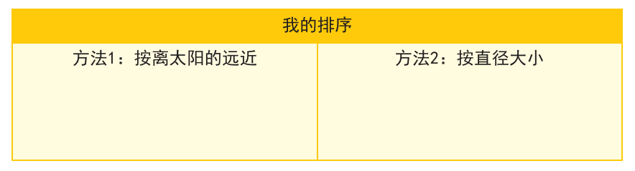
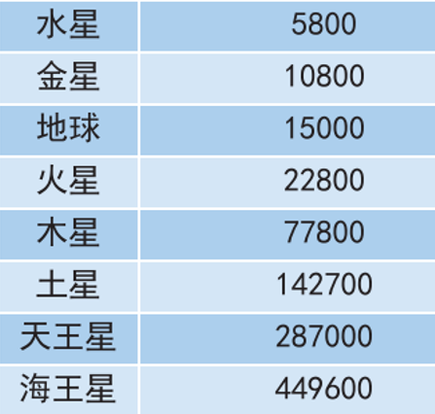
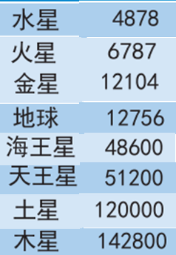
二、探索
2.给八颗行星排序。

Slide 6
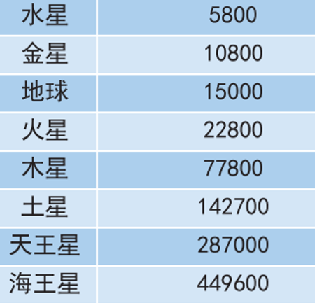
3.建立行星的位置关系模型。
二、探索
应怎样处理数据呢？
✸以小组为单位，先处理行星与太阳距离远近的数据。
5.8mm
10.8mm
距离缩小一万亿倍
15mm
22.8mm
77.8mm
142.7mm
287mm
449.6mm

Slide 7
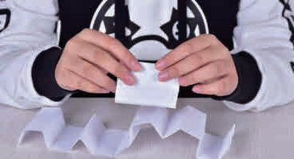
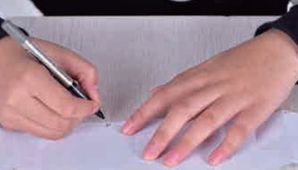
3.建立行星的位置关系模型。
二、探索
✸以小组为单位，先处理行星与太阳距离远近的数据。
取三条长度相同的纸带，每条纸带对折四次，然后将纸带粘连成一条长纸带。在长纸带的折痕处标记数字。

Slide 8
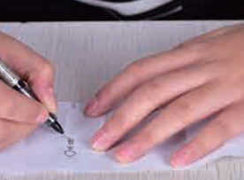
3.建立行星的位置关系模型。
二、探索
又该如何标记呢？
✸将八颗行星标记在长纸带上。
根据处理后的数据将八颗行星画在纸带上。
5.8mm
10.8mm
15mm
22.8mm
77.8mm
142.7mm
287mm
449.6mm

Slide 9
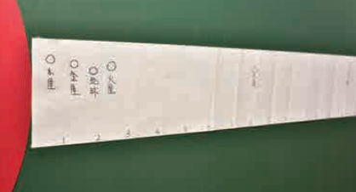
3.建立行星的位置关系模型。
二、探索
✸将制作好的“八颗行星位置模型”纸带黏贴在班级的黑板上。
✸观察我们的纸带模型。对比我们的模型与平时常见的太阳系八颗行星的图片有何不同。

Slide 10
三、研讨
1.在建造模型的过程中，各小组是如何处理数据的？有什么体会和发现？
2.观察全班制作出来的八颗行星位置模型，我们有什么新的认识或问题？

Slide 11
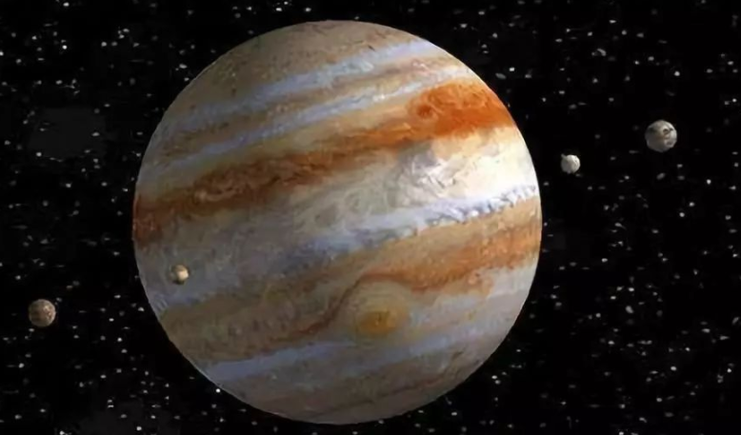
四、拓展
观察木星及其卫星
因为木星相当巨大而又明亮，所以很容易被认出。用双筒望远镜观察，它看起来像小圆盘。另外，你还有可能看到它的四颗最亮的卫星。

Slide 12
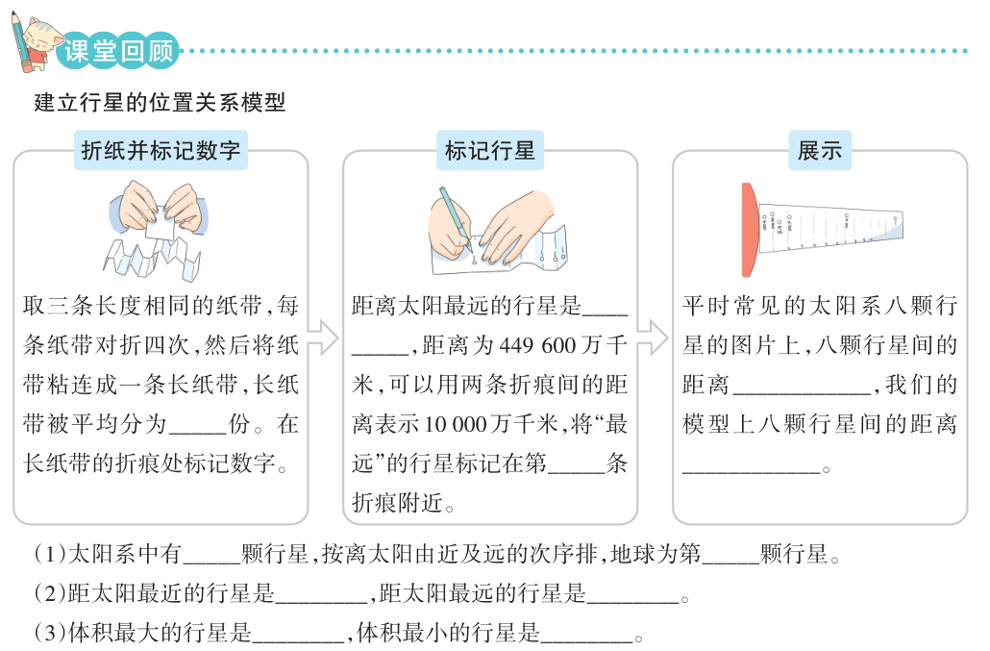
海王星
基本相等
48
45
差别很大
八
三
水星
海王星
木星
水星

Slide 13
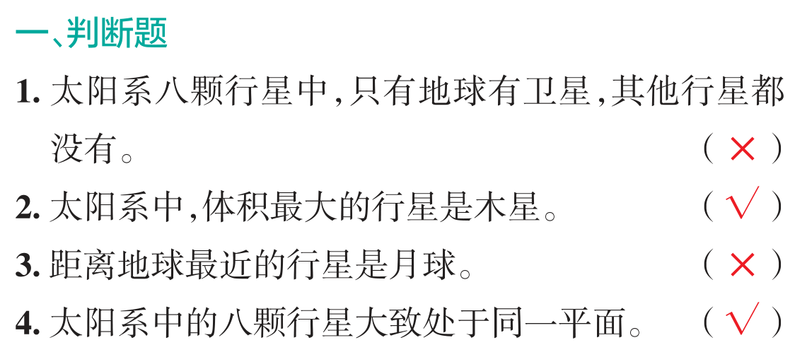

随堂训练

Slide 14
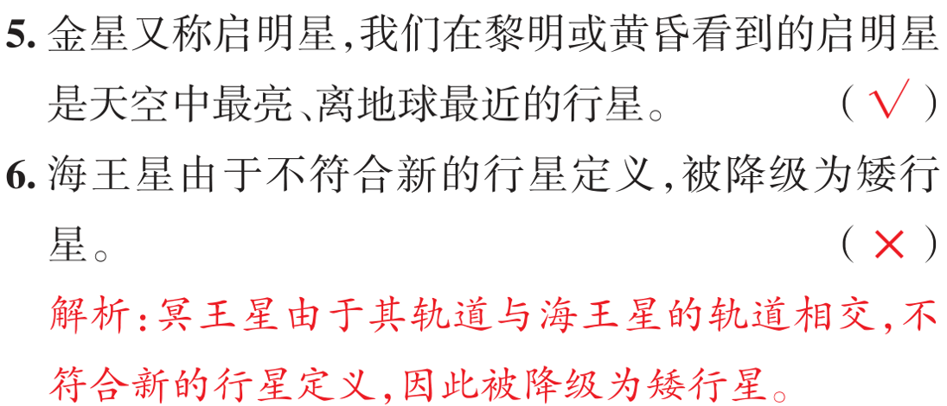

Slide 15
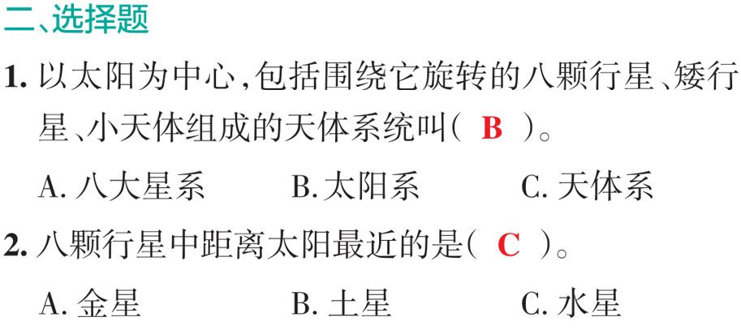

Slide 16
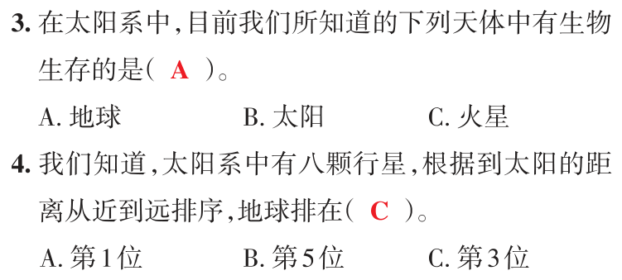

Slide 17
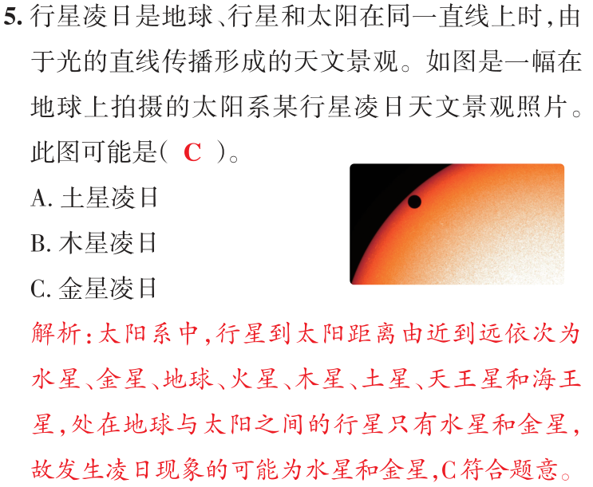

Slide 18


